Slide 1


Identificación de riesgos del proyecto
Puedes usar el
diseño que desees
conserva la estructura
base
Teoría de Sistemas 2
Escuela de Ingenieria de Ciencias Y Sistemas
Facultad de Ingenieria
Universidad de San Carlos de Guatemala

Slide 2


Agenda
Colocaras todos los recordatorios como lo sean, cortos, entregas, horarios de calificación. Colocaras, link de video y link o codigo de quizziz si lo amerita
RECORDATORIOS
Concepto de riesgo en proyectos
Clasificación de riesgos (internos, externos)
Técnicas para identificar riesgos (brainstorming, entrevistas)
Registro de riesgos

Slide 3
COMPETENCIA(S) QUE DESARROLLAREMOS
revisa riesgos y variables críticas en proyectos empleando técnicas de identificación y evaluación de riesgos para la formulación de estrategias de mitigación y control
En el programa del curso encontraras la competencia o competencias que debe cumplir el curso que estas impartiendo.
Colocala(s) en este apartado

Slide 4
CONCEPTO DE RIESGO EN PROYECTOS
UN RIESGO ES CUALQUIER EVENTO O CONDICIÓN INCIERTA QUE, SI OCURRE, PUEDE TENER UN IMPACTO POSITIVO O NEGATIVO EN LOS OBJETIVOS DEL PROYECTO. LA MAYORÍA DE LAS VECES, NOS CONCENTRAMOS EN LOS RIESGOS NEGATIVOS, AQUELLOS QUE PUEDEN RETRASAR EL PROYECTO, INCREMENTAR LOS COSTOS, O REDUCIR LA CALIDAD DEL PRODUCTO FINAL.
Ejemplo: Un riesgo común en proyectos de ingeniería de software es el retraso en la entrega de módulos clave debido a errores no detectados durante las fases iniciales.

Slide 5
Clasificación de Riesgos
Riesgos Internos: Son aquellos que provienen del interior del proyecto o la organización. Por ejemplo, la falta de experiencia del equipo de desarrollo o problemas técnicos con el software.
Ejemplo: Un miembro clave del equipo se enferma y su trabajo no puede ser completado a tiempo.
Riesgos Externos: Son aquellos que vienen de factores fuera del control del equipo del proyecto. Pueden incluir regulaciones gubernamentales, cambios en la tecnología, o factores ambientales.
Ejemplo: La aparición de una nueva tecnología que hace obsoleto parte del sistema que están desarrollando.

Slide 6
Técnicas para Identificar Riesgos
La identificación de riesgos es un proceso que debe involucrar a todo el equipo del proyecto y a los interesados clave. Aquí algunas técnicas útiles:
Brainstorming: Reunir al equipo para generar una lista de posibles riesgos. La clave aquí es permitir que todos los miembros expresen sus preocupaciones sin censura.
Ejemplo: En una sesión de brainstorming, un miembro del equipo podría mencionar el riesgo de que los servidores utilizados no soporten el tráfico esperado.
Entrevistas: Realizar entrevistas con los interesados clave, miembros del equipo y expertos en el tema, para identificar posibles riesgos.
Ejemplo: Entrevistar al jefe de tecnología para identificar riesgos técnicos relacionados con el desarrollo de software.

Slide 7
Análisis de Proyectos Pasados:
Revisar proyectos anteriores y los riesgos que se presentaron. Si han trabajado en proyectos similares, esto puede ser una gran fuente de información.
Registro de Riesgos
Una vez que se han identificado los riesgos, deben documentarse en un Registro de Riesgos. Este documento debe incluir:
Descripción del riesgo: Qué puede suceder y cómo afectará al proyecto.
Probabilidad: La probabilidad de que el riesgo ocurra (porcentaje).
Impacto: La severidad del efecto si el riesgo ocurre.
Estrategia: Cómo se abordará el riesgo (mitigación, aceptación, transferencia, etc.).
Dueño del Riesgo: Quién será responsable de monitorear y gestionar el riesgo.

Slide 8
Análisis Cualitativo y Cuantitativo de Riesgos
Una vez que los riesgos han sido registrados, deben ser analizados. Este análisis se puede hacer de dos maneras:
Ejemplo: Un riesgo con alta probabilidad de ocurrencia y que puede causar una pérdida significativa en la calidad del producto será una prioridad alta.
Análisis Cualitativo: Evalúa la probabilidad y el impacto de cada riesgo de manera subjetiva, para priorizarlos. Los riesgos con alta probabilidad y alto impacto deben ser tratados primero.
Análisis Cuantitativo: Usa datos numéricos para evaluar el impacto de los riesgos, como el costo o el tiempo. Este tipo de análisis es más preciso y se utiliza cuando los riesgos son complejos y requieren cálculos detallados.

Slide 9
Planificación de Respuestas a Riesgos
Una vez que se han identificado y analizado los riesgos, es necesario planificar cómo responder a ellos. Hay varias estrategias para manejar los riesgos:
Mitigación: Tomar medidas para reducir la probabilidad o el impacto del riesgo.
Ejemplo: Implementar un sistema de pruebas automatizadas para reducir los errores de software.
Evitación: Cambiar el plan del proyecto para eliminar el riesgo por completo.
Ejemplo: Cambiar la tecnología a una más estable y probada para evitar fallos inesperados.

Slide 10
Transferencia: Pasar el riesgo a un tercero, como una compañía de seguros o un contratista.
Ejemplo: Contratar un proveedor externo para garantizar la seguridad de los datos.
Aceptación: Aceptar el riesgo sin tomar medidas, pero estar preparados para lidiar con él si ocurre.
Ejemplo: Decidir no actuar contra un riesgo de baja probabilidad, pero preparar un plan de contingencia.

Slide 11
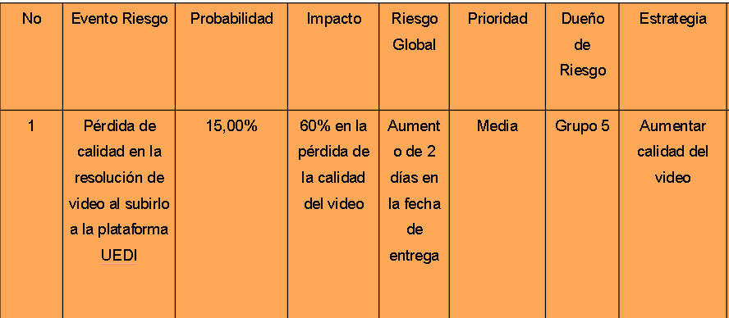
Ejemplo Práctico: Registro de Riesgos
Veamos un ejemplo de cómo se documentaría un riesgo en un proyecto de desarrollo de software. Aquí una tabla que ilustra un riesgo identificado:

Slide 12
Conclusión
La identificación de riesgos es uno de los primeros pasos fundamentales en la gestión de riesgos dentro de un proyecto. Nos ayuda a anticiparnos a los problemas, establecer estrategias para minimizarlos y, lo más importante, asegurar que el proyecto se mantenga en el camino correcto. Como futuros ingenieros, deben desarrollar la habilidad de anticipar riesgos en cada proyecto en el que participen, y no solo enfocarse en la parte técnica, sino también en la gestión efectiva del proyecto.

Slide 13
NOMBRE DEL VALOR Y/O ACTITUD
Excelencia

Slide 14
REFERENCIAS
PMBOK® Guide – Sixth Edition. Project Management Institute (PMI).
Kerzner, H. (2017). Project Management: A Systems Approach to Planning, Scheduling, and Controlling.
https://www.scrum.org/
https://www.tutorialspoint.com/project_management

Slide 15

¡GRACIAS POR SU ATENCIÓN!
DUDAS
RECUERDA QUE TENEMOS NUESTRO FORO SEMANAL DONDE PUEDES CONSULTAR CUALQUIER DUDA QUE TE SURJA EN LA SEMANA

